Slide 1
组合计数问题
毛洪玥

Slide 2
LEVEL0

Slide 3
例1：
现有印着0，l，3，5，7，9的六张卡片，如果允许9可以作6用，那么从中任意抽出三张可以组成多少个不同的三位数?
答： 抽出的三数含0，含9，有32种方法；
抽出的三数含0不含9，有24种方法；
抽出的三数含9不含0，有72种方法；
抽出的三数不含9也不含0，有24种方法。
因此共有32+24+72+24=152种方法。

Slide 4
例2：
8人排成一队
(1)甲乙必须相邻
(2)甲乙不相邻
(3)甲乙必须相邻且与丙不相邻
(4)甲乙必须相邻，丙丁必须相邻
(5)甲乙不相邻，丙丁不相邻
P(7.7)*2
P(8.8)-P(7.7)*2
P(7.7)*2-P(6.6)*2*2
P(6.6)*2*2
P(8.8)-P(7.7)*2*2+P(6.6)*2*2

Slide 5
例3：
10个名额分配到八个班，每班至少一个名额，问有多少种不同的分配方法?
C（10,2）+10

Slide 6
组合数若干等式
1. C(n,r)=C(n,n-r)
2. C(n,r)=C(n-1,r)+C(n-1,r-1)

Slide 7
例4：
某保密装置须同时使用若干把不同的钥匙才能打开。现有７人，每人持若干钥匙。须４人到场，所备钥匙才能开锁。问①至少有多少把不同的钥匙？②每人至少持几把钥匙？
答①每３人至少缺１把钥匙，且每３人所缺钥匙不同。故至少共有C(7,3)=35把不同的钥匙。任一人对于其他６人中的每３人，都至少有１把钥匙与之相配才能开锁。故每人至少持C(6,3)＝20把不同的钥匙。

Slide 8
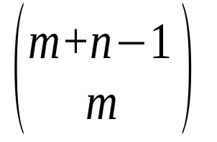
可重排列组合
可重排列
  比如求{a,a,b,b,c}的不同全排列数：
  5! / (2! * 2!) 即 Sum！/(S_1!*S_2!*...*S_n!)
可重组合
  给定n种物品，要求取出m个(可以重复取)

Slide 9
LEVEL 1

Slide 10
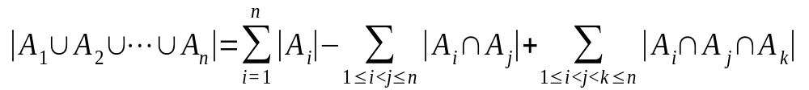
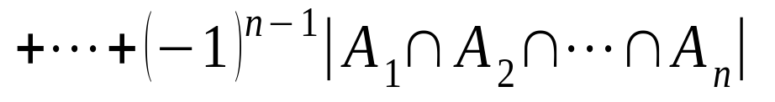
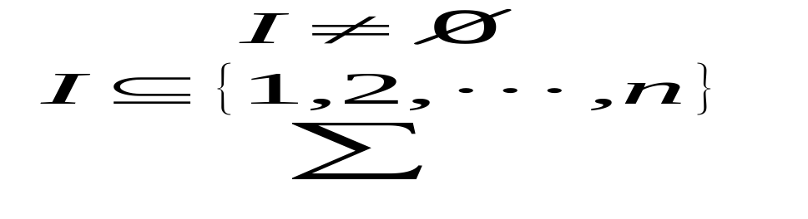
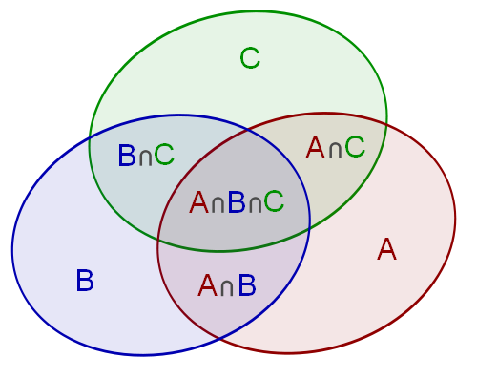
容斥原理
Inclusion-Exclusion Principle

Slide 11
容斥原理
容斥原理的应用1——欧拉函数
定义phi(p)为比p小的与p互素的数
比如, phi(3)=2, phi(6)=2
设n的素因子有p₁, p₂, p₃, … p_{k}

Slide 12
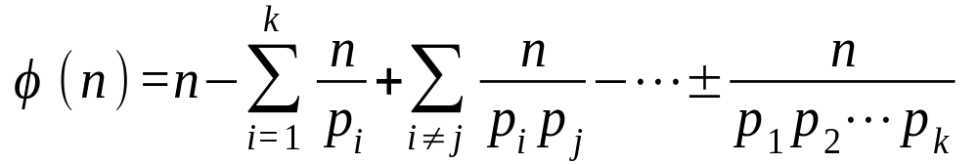
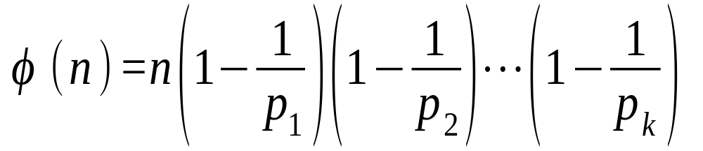
欧拉函数
包含p1, p2…的个数为n/p1, n/p2…
包含p1*p2, p2*p3…的个数为n/(p1*p2)…

Slide 13
错位排列
容斥原理应用2——错位排列
若一个1..n的排列{a1,a2,a3…,an}满足a1≠1, a2≠2,…，则称其为一个(全)错位排列
求所有错位排列的个数

Slide 14
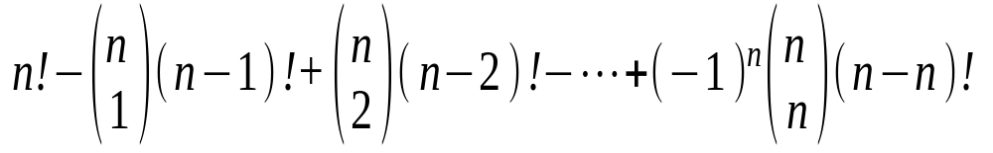
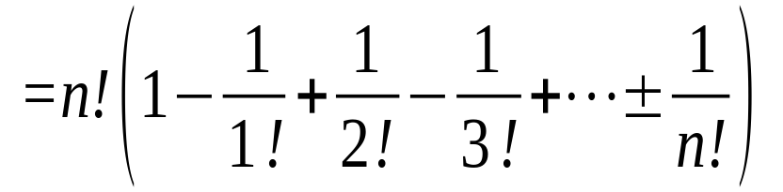
错位排列
所有排列数n!
有大于1个正确的排列数n*(n-1)!
有大于2个正确的排列数C(n,2)*(n-2)!
故全错的排列数为

Slide 15
错位排列
递推公式 f(n) = (n-1)*(f(n-1)+f(n-2))
解释：
  设把元素a放到位置B，则有两种情况
  若元素b放到位置A，则变为f(n-2)
  若b放在A,B之外，则变为f(n-1)
  元素a可错放的位置有n-1种，故得上式

Slide 16


Catalan数
闭形式
递推式

Slide 17
Catalan数
1, 1, 2, 5, 14, 42, 132, 429, 1430, 4862, 16796, 58786,
有多种解释方式
1.将 n + 2 边形沿弦切割成 n个三角形的不同切割数
2.n + 1个数相乘, 给每两个元素加上括号的不同方法数
3.n 个节点的不同形状的二叉树数
4.从n * n 方格的左上角移动到右下角不穿过对角线的路径数

Slide 18
Catalan数 – 形式1
不穿过对角线的路径数
  一条不合法的路径 对应 一条(0,0)到(n-1,n+1)的路径

Slide 19
Catalan数 – 形式1
  全部路径有C(2n,n)条
  (0,0)到(n-1,n+1)的路径有C(2n,n-1)条
  故合法路径有C(2n,n) - C(2n,n-1)条
  化简可得

Slide 20
Catalan数 – 形式1
类似问题有
  合法括号序列方案数
  排队找零钱问题

Slide 21

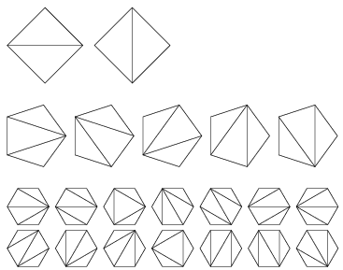
Catalan数 – 形式2
多边形三角
剖分数

Slide 22
Catalan数 – 形式2
任选一边(不妨选边0-1)，设其所在的三角形的顶点为点k，则多边形被分成一个k边形和一个n+1-k边形
  定义k=2也为一种合法情况
则有f(n)=sigma(f(k)*f(n+1-k)) (2<=k<=n-1)
f(n)=Catalan(n-2)

Slide 23

Catalan数 – 形式2
N个中间结点的满二叉树数为Catalan(n)
N个元素完全加括号的方案数为Catalan(n-1)

Slide 24
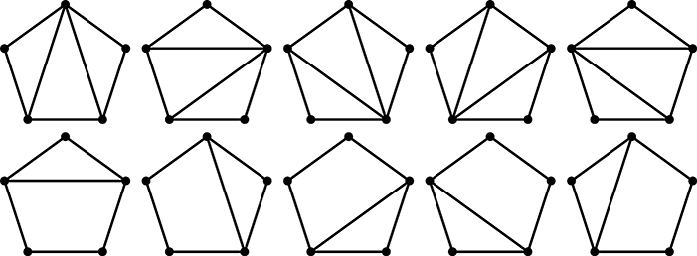
例题
POJ 3597 Polygon Division
求把一个N边形划分成三角形和四边形的方案数。(3<=N<=5000)

Slide 25

例题
确定一条起始边，分情况考虑
  连出三角形——同Catalan数
  连出四边形
  分使用1/2/3条对角线情况
  2条对角线又有相邻与不相邻两种情况
  对于使用3条对角线的情况，直接写的复杂度是O(n^3)，可以通过预处理降到O(n^2)

Slide 26
Super Catalan
任意加括号的合法方案数
  不必完全加括号
  UVA 10312
  当四个元素时，有11种方案
  xxxx, (xx)xx, x(xx)x, xx(xx), (xxx)x, x(xxx), ((xx)x)x, (x(xx))x, (xx)(xx), x((xx)x), x(x(xx))

Slide 27
Super Catalan
容易发现
  S(N) = sigma( S(P1)*S(P2)*S(P3)*...*S(Pn) )
  for all P1+P2+..+Pn = N
利用生成函数可以得出(过程略):
S(n) = (3(2n-3)S(n-1) – (n-3)S(n-2)) / n
S(1) = S(2) = 1
详见Brualdi《组合数学》8th chapter

Slide 28
TOJ 3753 Delta Wave
POJ 2084 （☆☆☆☆☆）
POJ 1095 （★★☆☆☆）

Slide 29
第二类Stirling数
n个可区分的元素划分成k个集合的方案数
如n=4, k=2，则有7种方案
  {1,2,3},{4} {1,2,4},{3}
  {1,3,4},{2} {2,3,4},{1}
  {1,2},{3,4} {1,3},{2,4} {1,4},{2,3}

Slide 30
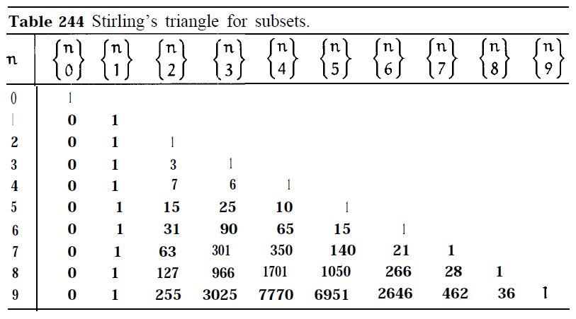

Slide 31
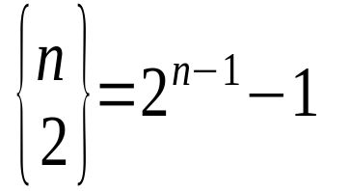
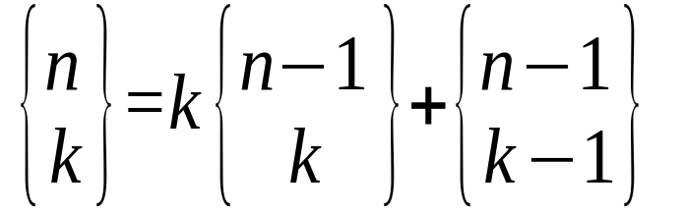
第二类Stirling数
当k=2时有
递推式
习题：
POJ 3088 （★☆☆☆☆）
S(n,n-1)=C(n,2),
S(n,n)=1

Slide 32
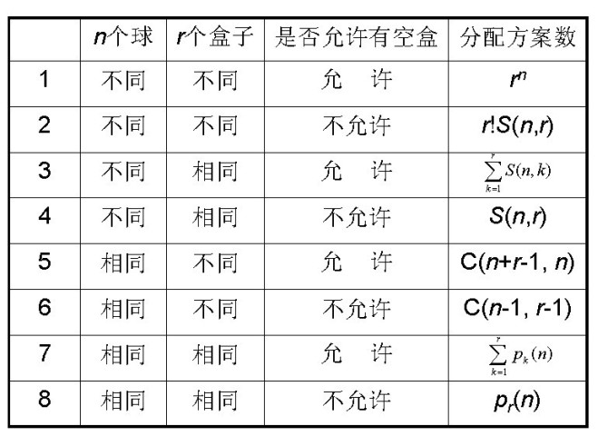
小结

Slide 33
小结
ACM中组合数学基本解法
暴力找规律
推公式
化简
DP&公式

Slide 34
练习题
POJ 3226
题意：26个字母，选出n个字母组成一个排列，按照字典序先后依次标记为0,1,2..最后给你一个字符串s，问这个字符串标号是多少。
题解：排列问题，计算小于字符串s的排列数有多少就行了。
如果第一个字母是x，那么所有第一个字母比x小的字典序都在它前面，统计有多少字母比x小，那么在第一个位置填上那字母就行，然后乘以P(26-1,n-1)
当后面与之类似，不过统计有多少比x字母小的时候应该去除前面已经用过的字母（即s在i位置之前所有的字母都不应该被统计）

Slide 35
基础组合数学练习题
POJ 1496 （★☆☆☆☆）
POJ 3226 （★☆☆☆☆）

Slide 36
LEVEL 2

Slide 37
第一类Stirling数
把n个元素划分成k个“循环”的方案数
如当n=4,k=2时，有11种方案
  [1,2,3][4] [1,2,4][3] [1,3,4][2] [2,3,4][1]
  [1,3,2][4] [1,4,2][3] [1,4,3][2] [2,4,3][1]
  [1,2][3,4] [1,3][2,4] [1,4][2,3]

Slide 38
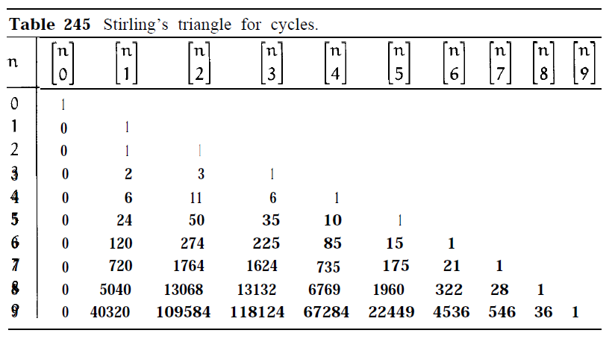

Slide 39
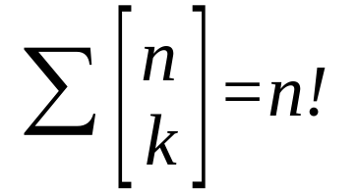
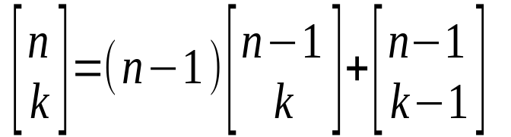
第一类Stirling数
根据排列与置换的对应关系有
递推式

Slide 40
例题
Topcoder SRM 391 KeysInBoxes
N个箱子里锁着N把钥匙，箱子与钥匙一一对应，你有k个炸弹，每当炸开一个箱子，就可以取出其中的钥匙，再用此钥匙打开更多的箱子。求能打开(及炸开)所有箱子的概率。
如当N=3, k=2时，答案为5/6

Slide 41
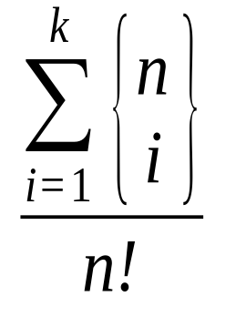
例题
每种排列出现的概率为 1/N!
每种排列对应一种置换方式
当某排列的循环节<=k时，才可以打开所有箱子，这个数正是S1{n,k}
故答案即为

Slide 42
置换
一个排列和一个置换相对应
通常用一个2*n的矩阵表示
  (1 2 3 4 5 6)
  (5 6 3 1 2 4)
循环
置换可以看成一个函数，可以进行合成

Slide 43
例题
TOJ 1008. Cipher
给出置换规则及明文，求经N次加密之后的密文。(N可能很大)
Input
  10
  4 5 3 7 2 8 1 6 10 9
  1 Hello Bob
  1995 CERC
Output
BolHeol b
C RCE

Slide 44
例题
给出一条密文，问其是否可能是由明文经某置换算法连续运算两次得到。
考虑奇偶长度置换节的运算结果……

Slide 45
群
给定一个集合G={a,b,c,…}和集合G上的二元运算，并满足:
(a) 封闭性：∀a,b∈G, ∃c∈G, a*b=c。
(b) 结合律：∀a,b,c∈G, (a*b)*c=a*(b*c)。
(c) 单位元：∃e∈G, ∀a∈G, a*e=e*a=a。
(d) 逆元：∀a∈G, ∃b∈G, a*b=b*a=e，记b=a-1。
则称集合G在运算*之下是一个群。

Slide 46
置换群
如果一个置换的集合Sn及定义于其上的“合成”运算满足群的条件，则称其为置换群。
合成的封闭性
结合律
单位元（恒等置换）
逆元（逆置换）

Slide 47
置换群
如一个允许旋转的正方形角点有四种置换：
  (1 2 3 4)
  (2 3 4 1)
  (3 4 1 2)
  (4 1 2 3)
它们构成一个置换群

Slide 48
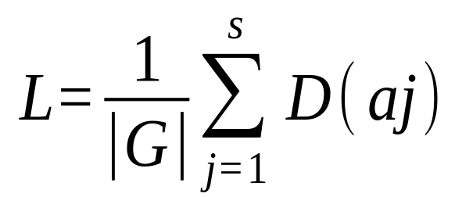
Burnside定理
用D(a_{j}) 表示在置换a_{j}下不变的染色方案的个数。L表示本质不同的方案数。则有
以允许旋转的正方形，用两种颜色着色为例

Slide 49
Burnside定理
对于(1,2,3,4)，所有16种方案都不变
对于(2,3,4,1)和(4,1,2,3)，各有2种方案不变
对于(3,4,1,2)，有{RRRR},{BBBB}, {RBRB},{BRBR}4种方案不变
总的本质不同的着色数有
(16+2+2+4)/4 = 6种

Slide 50
POJ 2409
题意：给你c种颜色，还有一个长度为s的项链，问有多少种染色方式。（项链没有方向，没有序号，意味着旋转、对称能到达的都属于同一种方式）

Slide 51
以c=2,s=5作为例子
求置换群
1
旋转置换（以逆时针旋转为例）
P1:旋转0个珠子：（1）(2)(3)(4)(5)
P2:旋转1个珠子： (1 2 3 4 5)
P3:旋转2个珠子: (1 3 5 2 4)
P4:旋转3个珠子： (1 4 2 5 3)
P5:旋转4个珠子： (1 5 4 3 2)
顺时针实际上与逆时针相对应，都是同一种置换方式
5
2
4
3
对称置换：
Q1:按照1与34边作为对称轴： （1）（2 5）（3 4）
Q2:按照2与45边作为对称轴： （2）（1 3）（4 5）
Q3:按照3与51边作为对称轴： （3）（2 4）（1 5）
Q4:按照4与12边作为对称轴： （4）（1 2）（3 5）
Q5:按照5与23边作为对称轴： （5）（1 4）（2 3）

Slide 52
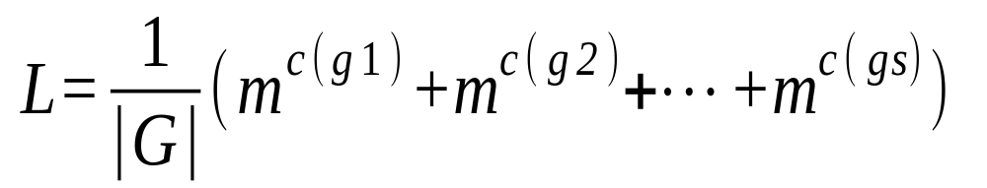
Polya定理
Burnside定理中的D(a_{j})不易求出
实际上易得到，若可用m种颜色，对于一个置换a_{j}，设它的循环数为c(a_{j})，则在此置换下不变的着色方案数为m^{c(aj)}
  即对不同的循环节分别独立染色
故总的本质不同的方案数为

Slide 53
Polya定理
如前例：
  (1,2,3,4)循环数为4
  (2,3,4,1), (4,1,2,3)循环数为1
  (3,4,1,2)循环数为2
最终答案(2⁴+2¹+2¹+2²)/4 = 6
再看poj2409

Slide 54
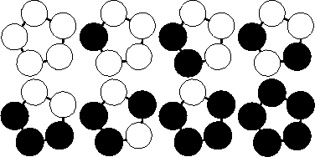
例题
POJ 2409. Let it Bead
给定珠子数和颜色数 / 旋转翻转等价

Slide 55
例题
旋转：
若转过k个珠子，则循环节数为gcd(k,n)
翻转：
若总数为奇，则共有循环节数为(n+1)/2的置换n个
若总数为偶，则有循环节数为n/2的置换n/2个，循环节数为n/2+1的置换n/2个

Slide 56
例题
TOJ 2795 The Queen's New Necklaces
旋转等价
对每种颜色的数目有限制
Sample Input: 2 3
Sample Output: 2

Slide 57
例题
对循环节的分析类似
  同一置换里的循环节都等长(设长度为k)
若要求某染色方案在某置换下不变，则此置换的每个循环节必须染以相同颜色

Slide 58
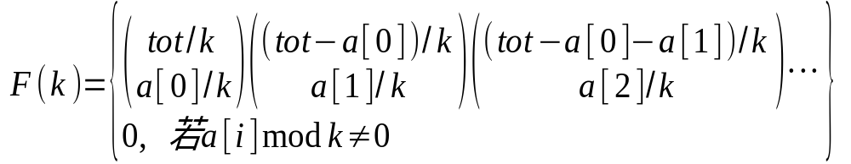
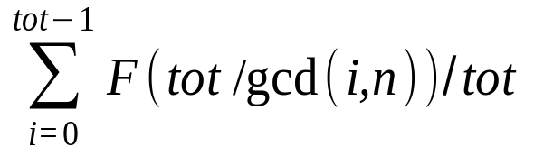
例题
若对某长度k，某颜色数a[i]%k!=0，则此长度下不可能保持不变
否则，共有total/k个循环节，依次对每个颜色选出相应个数来填充，则有
最终结果为

Slide 59
POJ 2409 （★☆☆☆☆）
POJ 1286 （★☆☆☆☆）
POJ 2154 （★★★★☆）
POJ 2888 （★★★★★）
感兴趣的小伙伴可以参考https://www.zybuluo.com/langdamao/note/10470

Slide 60
“chaoxi”的ppt
组合数学（roba） ---何 亮
组合数学1（李清勇） ---李清勇
组合数学2（李清勇） ---李清勇
组合数学&特殊序列&矩阵快速幂
---刘 鑫
组合数学 ---方 聪

Slide 61
谢谢：）

